Slide 1
Zugvögel standvögel
Ratespiel

Slide 2
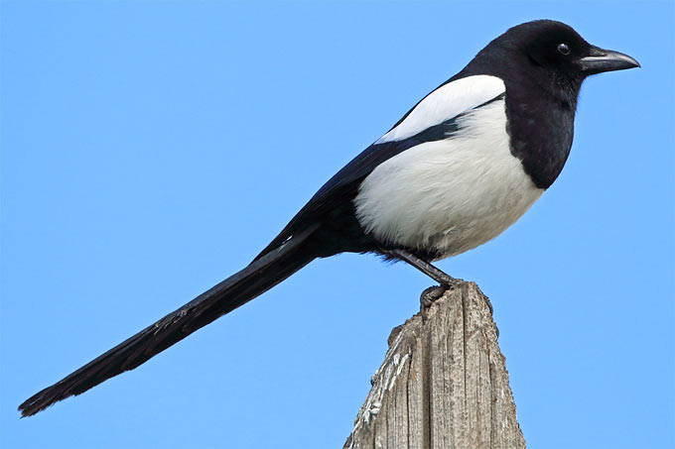
Die Elster
Ich bleibe hier.
Ich fliege in warme Länder.

Slide 3
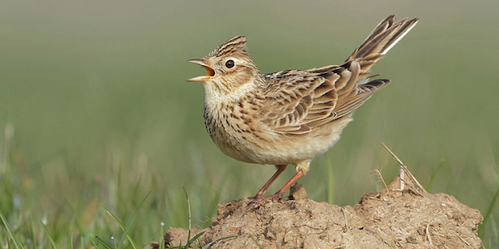
Die Lerche
Ich bleibe hier.
Ich fliege in warme Länder.

Slide 4
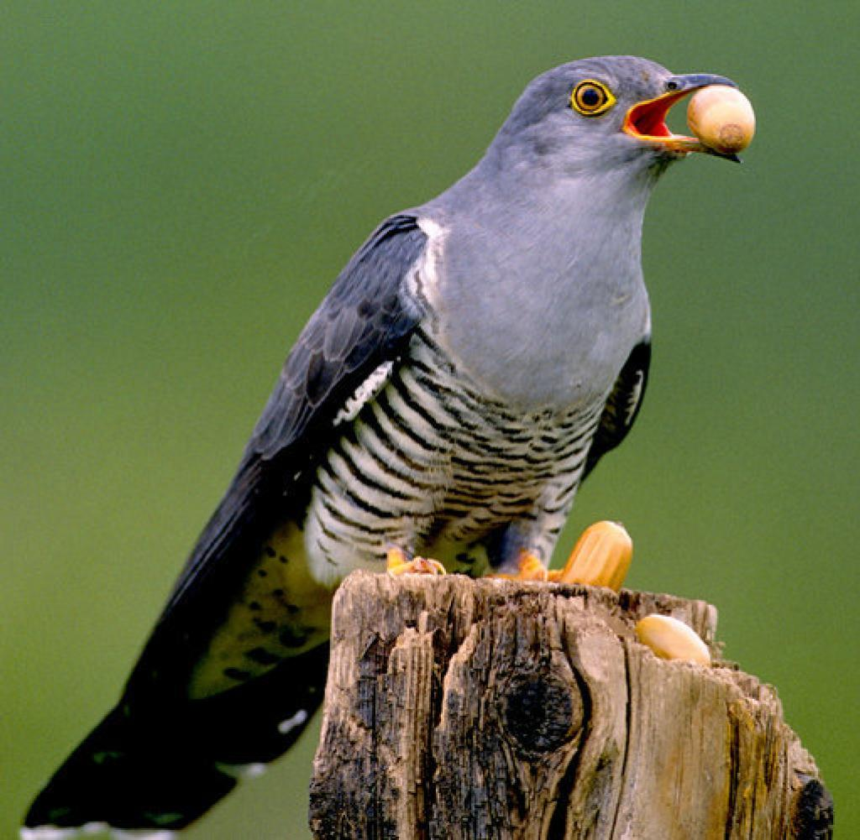
Der Kuckuck
Ich bleibe hier.
Ich fliege in warme Länder.

Slide 5
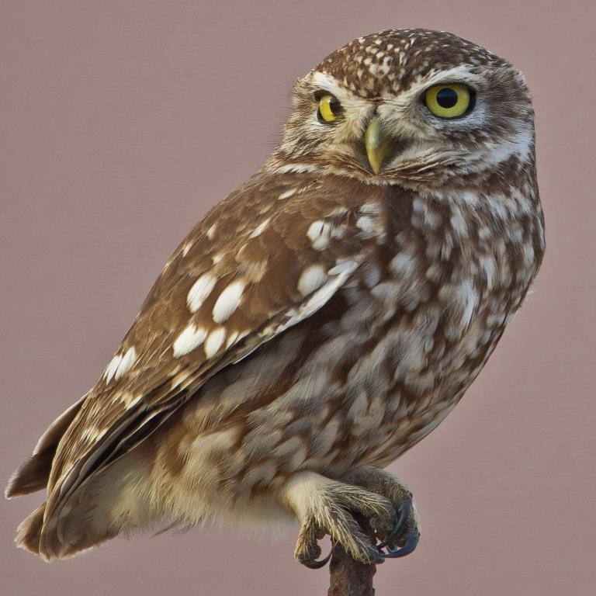
Der STEINKAUZ
Ich bleibe hier.
Ich fliege in warme Länder.

Slide 6
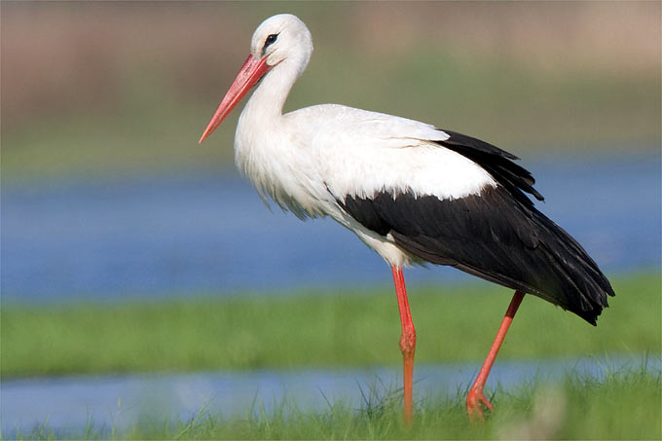
Der Weissstorch
Ich bleibe hier.
Ich fliege in warme Länder.

Slide 7
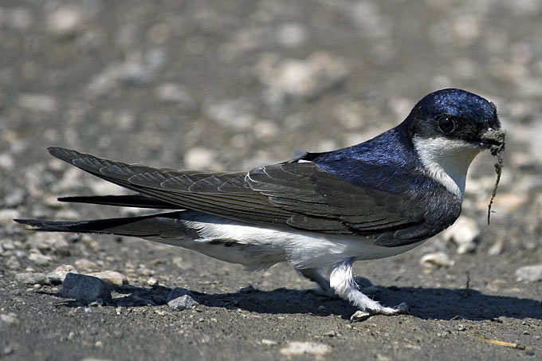
Die Mehlschwalbe
Ich bleibe hier.
Ich fliege in warme Länder.

Slide 8
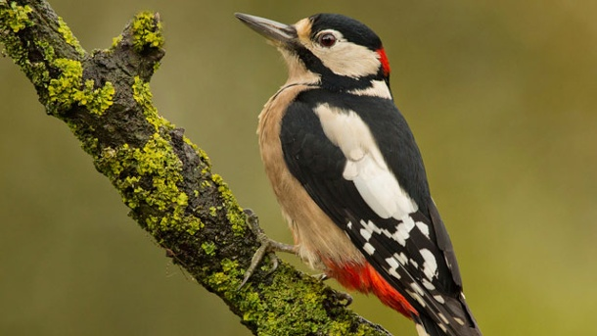
Der Buntspecht
Ich bleibe hier.
Ich fliege in warme Länder.

Slide 9
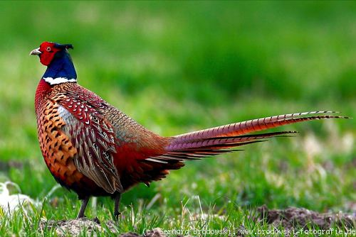
Der Fasan
Ich bleibe hier.
Ich fliege in warme Länder.

Slide 10
Die Zugvögel wünschen:
Schönen Winter!
Bis zum nächsten Frühling!

